Slide 1

Kompetencekort Social- og sundhedsassistentelever

Slide 2

Kompetencekort
- et lærings- og samarbejdsredskab mellem social- og sundhedsassistenteleven og praktikvejleder
Dias er indtalt af Klinisk uddannelseskonsulent Anette Due Hartmann, Psykiatrien, juli 2022

Slide 3
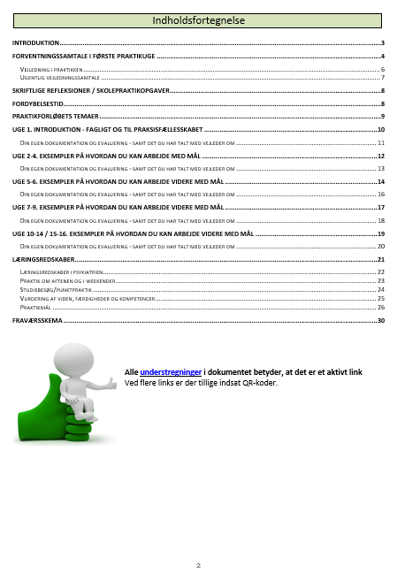
Anvend kompetencekortene elektronisk og spring til den side i indholdsfortegnelsen, som du skal bruge ved at klikke på teksten.
Alle understregninger i dokumentet er aktive links.

Slide 4
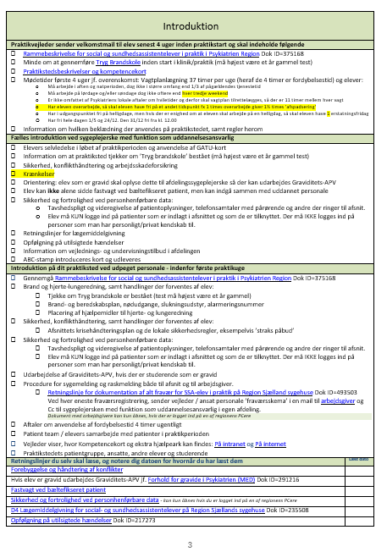

Slide 5
Velkomstmail minimum 4 uger før praktikstart

Slide 6
Fælles introduktion med sygeplejersken med funktion som uddannelsesansvarlig

Slide 7
Introduktion på praktikstedet inden for den første praktikuge

Slide 8
Retningslinjer som er generelle for psykiatrien

Slide 9
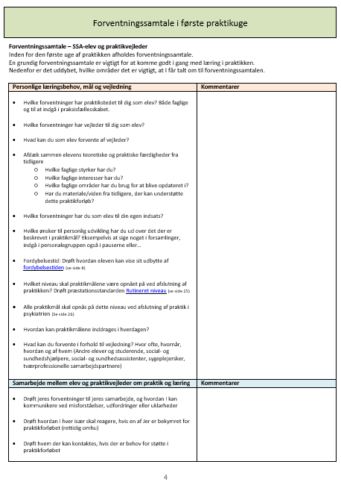
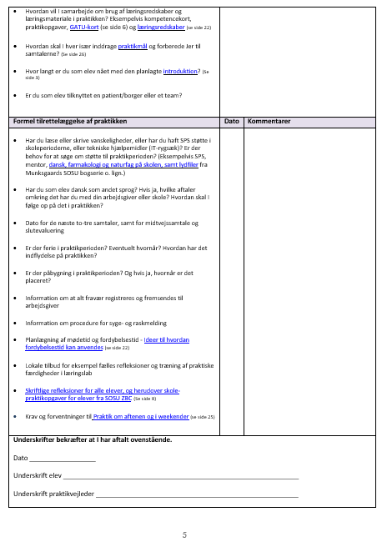
Det er et krav, at der afholdes en forventningssamtale mellem elev og praktikvejleder i første praktikuge

Slide 10
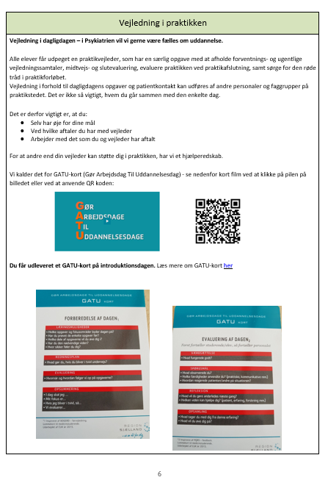
Med GATU-kort kommer der struktur på de enkelte dage, både for eleven og for ’dagens vejleder’

Slide 11
Med GATU-kort kommer der struktur på de enkelte dage, både for eleven og for ’dagens vejleder’
--- NYT DIAS

Slide 12
Med GATU-kort kommer der struktur på de enkelte dage, både for eleven og for ’dagens vejleder’

Slide 13
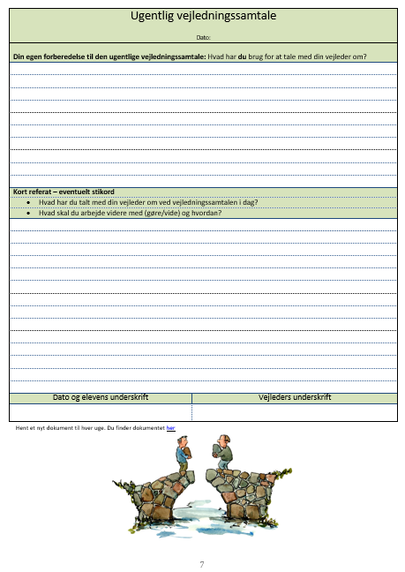
Der er krav om, at der afholdes en ugentligt vejledningssamtale mellem elev og praktikvejleder for at eleven kan udvikle sine erhvervsfaglige kompetencer og dermed arbejde med praktikmålene.

Slide 14
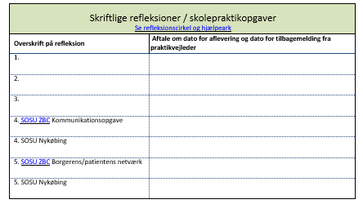
Refleksionen går dybere, end en diskussion gør og bidrager i den grad til læring.

Slide 15
Refleksionen går dybere, end en diskussion gør og bidrager i den grad til læring.

Slide 16
Refleksionen går dybere, end en diskussion gør og bidrager i den grad til læring.

Slide 17
Refleksionen går dybere, end en diskussion gør og bidrager i den grad til læring.
--- NYT DIAS
--- NYT DIAS

Slide 18
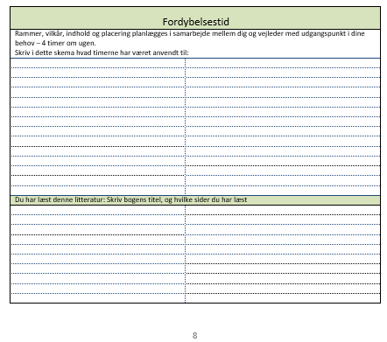
Hensigten med fordybelsestiden er, at skabe rum til at eleven kan arbejde med sammenhængen mellem teorien og praksis, gennem refleksion, observation, logbog og opgaver.

Slide 19
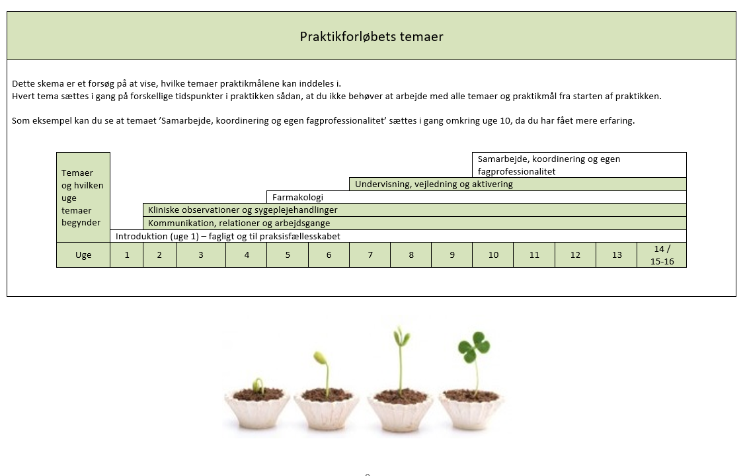
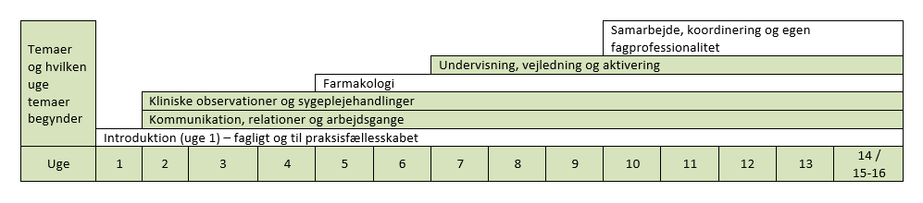

Slide 21
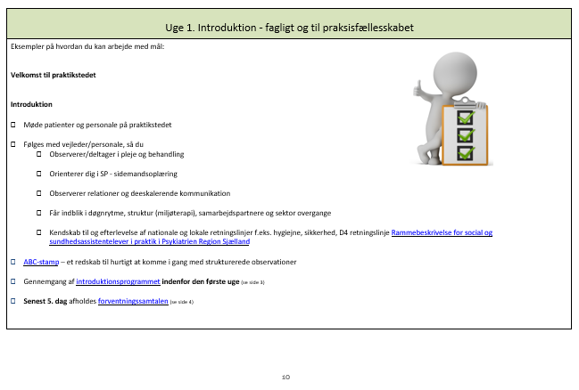
Starten af praktikken har stor betydning for, hvordan resten af praktikken forløber.

Slide 22
Starten af praktikken har stor betydning for, hvordan resten af praktikken forløber.

Slide 23

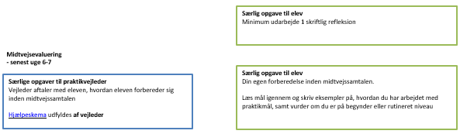
Fakta bokse: blå=vejleder og grøn=elev
For eksempel:
Uge 2-4
Uge 5-6

Slide 24
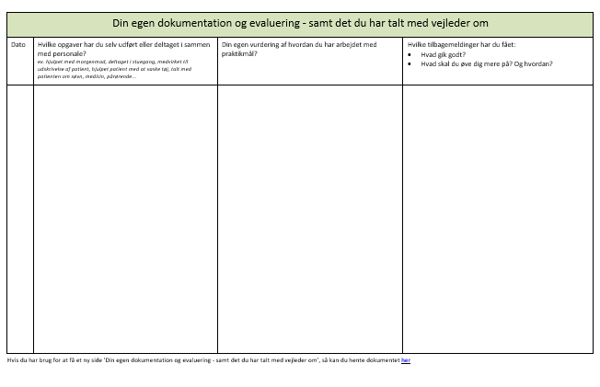
Eleven har mulighed for at dokumentere sine udførte opgaver og egen læring

Slide 25
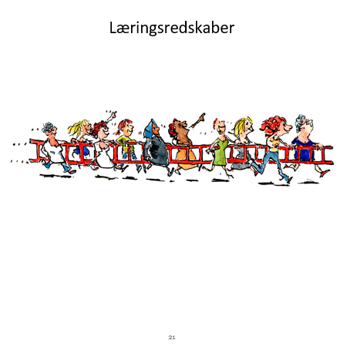
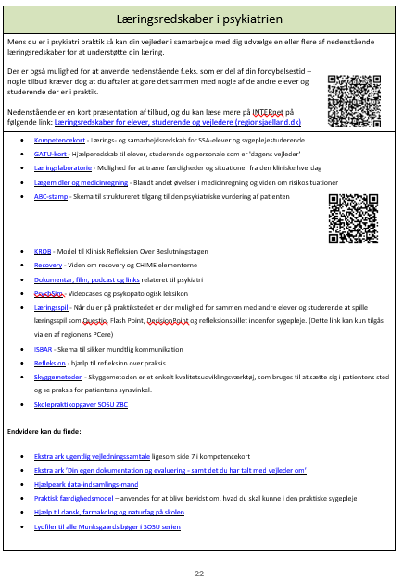
Der mange supplerende læringsredskaber
Ekstra ark til kompetencekort

Slide 26
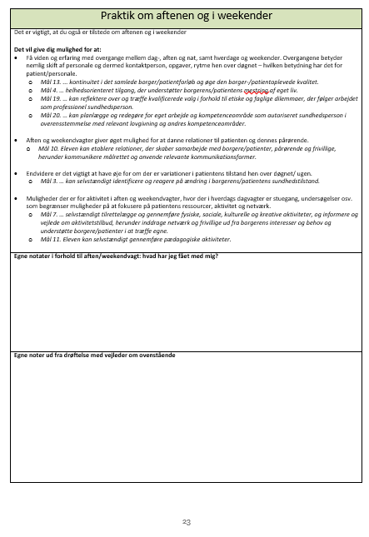
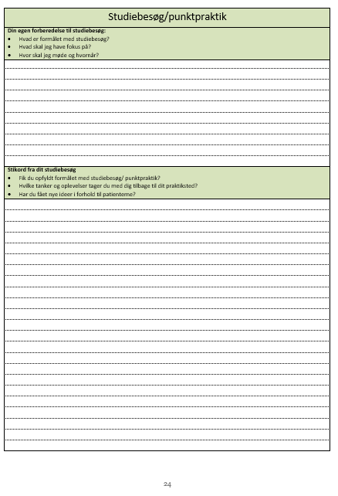

Slide 27
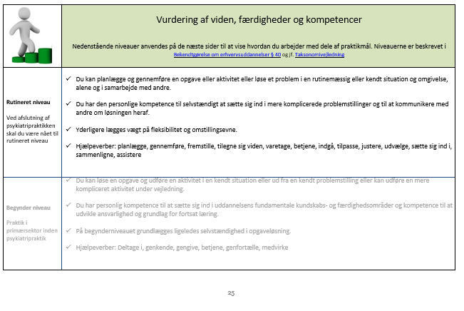
Psykiatri praktikken skal bestås på rutineret niveau

Slide 28
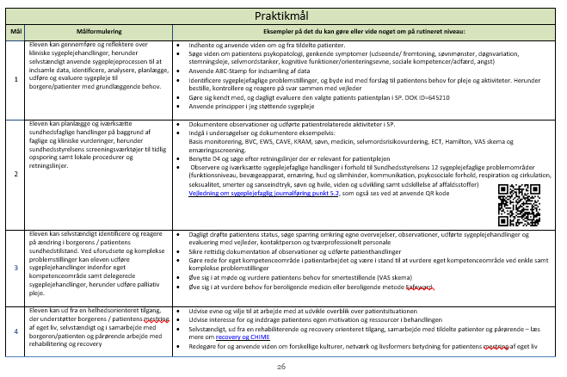
Fire sider med praktikmål

Slide 29
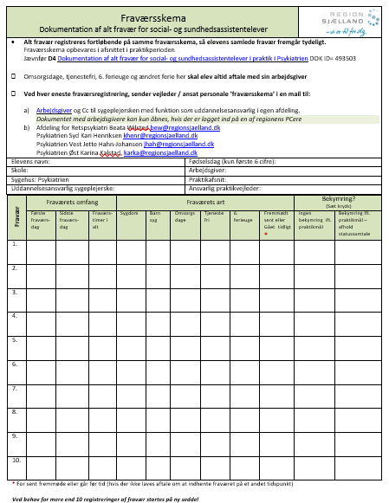
Ved hver eneste fraværsregistrering skal elevens arbejdsgiver orienteres om fravær

